Slide 1
WIRTSCHAFT · BERUF · KLASSE 7
Was ist
eigentlich Geld?
€
Nicht alles, womit man bezahlen kann, ist Geld.
€
€
Eine gemeinsame Entdeckungsreise
Wirtschaft · Beruf · Klasse 7
1

Slide 2
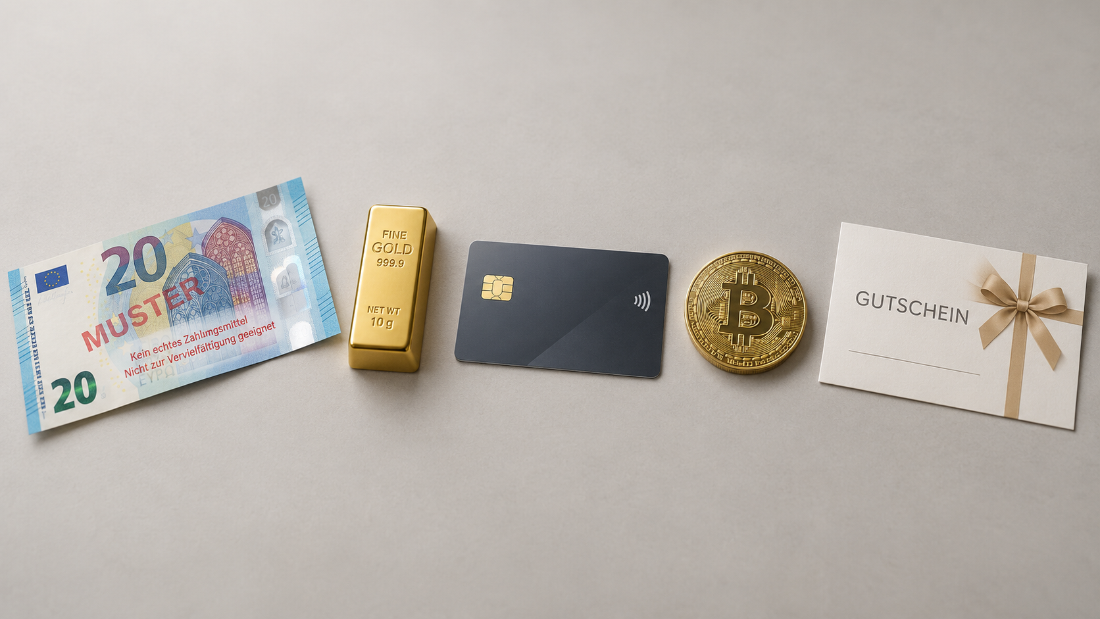
WAS IST GELD?
Was davon ist Geld?
Entscheidet zuerst allein – dann vergleicht ihr zu zweit.
Euro-Schein
Gold
Karte
Bitcoin
Gutschein
Wirtschaft · Beruf · Klasse 7
2

Slide 3
VOM TAUSCH ZUM GELD
Direkter Tausch: ein schwieriger Zufall
M
N
✕
Mia
Noah
hat Äpfel.
Sie möchte Schuhe.
Tausch
scheitert
hat Schuhe.
Er möchte keine Äpfel.
Beide Wünsche müssten gleichzeitig zusammenpassen.
Wirtschaft · Beruf · Klasse 7
3

Slide 4
VOM TAUSCH ZUM GELD
Geld steht dazwischen
1
2
3
→
→
Mia gibt
Mia erhält
Mia kauft
Äpfel ab
Geld
Schuhe
Der erste und der zweite Tausch müssen nicht gleichzeitig stattfinden.
Wirtschaft · Beruf · Klasse 7
4

Slide 5
DER KERN
Darum: Zwischentauschmittel
Geld wird nicht genommen, weil man es verbrauchen will.
Man nimmt es, um es später wieder einzutauschen.
Ware oder Arbeit
GELD
Ware oder Dienstleistung
→
→
Zwischen beiden Tauschvorgängen darf Zeit vergehen.
Wirtschaft · Beruf · Klasse 7
5

Slide 6
DIE DEFINITION
Die Geldprobe
Acht Prüffragen entscheiden, ob etwas Geld ist.
Staatlicher Währung zugeordnet
Allgemein anerkannt
1
2
Erzeugung geregelt und knapp
Teilbar und stückelbar
3
4
Leicht übertragbar
Zur Wertaufbewahrung geeignet
5
6
Recheneinheit und Wertmaßstab
Zwischentauschmittel
7
8
Wirtschaft · Beruf · Klasse 7
6

Slide 7
DIE ENTSCHEIDENDE REGEL
Alle Bedingungen müssen gelten
Die acht Bedingungen sind UND-verknüpft – sie gelten nur gemeinsam.
Siebenmal Ja und einmal Nein?
✓
✓
✓
✓
✓
✕
✓
✓
→
kein Geld
Achtmal Ja?
✓
✓
✓
✓
✓
✓
✓
✓
→
GELD
Ein Merkmal allein reicht niemals aus.
Wirtschaft · Beruf · Klasse 7
7

Slide 8
DIE GELDPROBE
1
Einer staatlichen Währung zugeordnet
€
Der Euro gehört zur Währungsordnung des Staatenbundes EU.
Bargeld und Giralgeld lauten beide auf Euro.
Euro · Währung der EU
Nicht der Gegenstand entscheidet – sondern seine Einordnung in die Währung.
Ohne staatliche Währung fehlt die erste Bedingung.
Wirtschaft · Beruf · Klasse 7
8

Slide 9
DIE GELDPROBE
2
Allgemein anerkannt
Ein Ladengutschein gilt nur in wenigen Geschäften.
SO DENKEN ALLE
„Ich nehme es an,
weil ich weiß:
Andere nehmen es auch an.“
Darum ist ein Gutschein kein allgemein anerkanntes Geld.
Anerkennung entsteht aus der Erwartung, dass auch alle anderen annehmen.
Wirtschaft · Beruf · Klasse 7
9

Slide 10
DIE GELDPROBE
3
Erzeugung geregelt und knapp
Könnte jeder beliebig neues Geld erzeugen,
würde niemand mehr darauf vertrauen.
∞
Knapp heißt nicht
Knapp heißt
Es gibt nur wenig.
Die Erzeugung ist begrenzt und geregelt.
Fälschungssicherheit schützt diese geregelte Knappheit.
Wirtschaft · Beruf · Klasse 7
10

Slide 11
DIE GELDPROBE
4·5
Teilbar und leicht übertragbar
4
Teilbar
5
Übertragbar
1 Euro = 100 Cent
bar oder digital
Auch kleine Preise können bezahlt werden.
Geld kann den Besitzer leicht wechseln.
Beides erleichtert den Tausch.
Wirtschaft · Beruf · Klasse 7
11

Slide 12
DIE GELDPROBE
6
Zur Wertaufbewahrung geeignet
HEUTE
SPÄTER
Geld kann zwischen beiden Tauschen liegen.
→
→
Der zweite Tausch muss nicht sofort folgen – der Wert bleibt bis dahin erhalten.
Aber: Inflation kann die Kaufkraft verringern.
Wirtschaft · Beruf · Klasse 7
12

Slide 13
DIE GELDPROBE
7
Recheneinheit und Wertmaßstab
Eine gemeinsame Einheit macht ganz verschiedene Dinge vergleichbar.
Brot
Kinokarte
Schuhe
3,50 €
12,00 €
80,00 €
Preise werden berechnet, verglichen und zusammengezählt.
Wirtschaft · Beruf · Klasse 7
13

Slide 14
DIE GELDPROBE
8
Zwischentauschmittel
Leistung
oder Ware
GELD
andere Ware
oder Leistung
→
→
Geld überbrückt Zeit, Ort und unterschiedliche Wünsche.
Wirtschaft · Beruf · Klasse 7
14

Slide 15
ANWENDEN
Jetzt prüfen: Geld oder nicht?
Begründet jede Entscheidung mit der fehlenden Eigenschaft.
Gegenstand
Geld?
Begründung
Euro-Banknote
?
Begründung eintragen
Guthaben auf dem Girokonto
?
Begründung eintragen
Goldbarren
?
Begründung eintragen
Kreditkarte
?
Begründung eintragen
Bitcoin
?
Begründung eintragen
Einkaufsgutschein
?
Begründung eintragen
Wirtschaft · Beruf · Klasse 7
15

Slide 16
ANWENDEN
Auflösung
JA
JA
NEIN
Euro-Banknote
Giroguthaben
Gold
Geld
Giralgeld
Vermögenswert
NEIN
NEIN
NEIN
Kreditkarte
Bitcoin
Gutschein
Zahlungsinstrument
keine staatliche Währung
nicht allgemein anerkannt
Entscheidend ist immer die vollständige Geldprobe.
Wirtschaft · Beruf · Klasse 7
16

Slide 17
WICHTIGE UNTERSCHEIDUNG
Geld oder Zugang zu Geld?
✓
✓
✕
Bargeld
Giralgeld
Karte oder App
Münzen und Banknoten
Guthaben auf dem Girokonto
ermöglicht eine Zahlung
ist Geld
ist Geld
ist kein Geld
Ein Zahlungsinstrument bewegt Geld – es ist selbst keines.
Wirtschaft · Beruf · Klasse 7
17

Slide 18
ÜBER 2.300 JAHRE
Ein Gedanke mit langer Geschichte
384–322 v. Chr.
1842–1926
Aristoteles
Georg Friedrich Knapp
Zwischentauschmittel
Wertmaßstab
späterer Tausch
Geld als Teil einer
staatlichen
Rechtsordnung
Unsere Definition verbindet beide Gedanken.
Wirtschaft · Beruf · Klasse 7
18

Slide 19
EXIT-TICKET
Zum Schluss: drei Sätze
Erkläre das Wort Zwischentauschmittel.
1
Warum ist eine Kreditkarte kein Geld?
2
Warum reicht allgemeine Anerkennung allein nicht aus?
3
Nur alle Eigenschaften zusammen ergeben Geld.
Wirtschaft · Beruf · Klasse 7
19

